Slide 1













































$$ζ$$
$$∂V_{1}$$
$$∂V_{2}$$
$$z$$
$$−1+h$$
$$x$$
$$ζ$$
$$ζ+1−h$$
$$z$$
$$1$$
$$h$$
$$x$$
$$φ_{out}$$
$$ζ(x,y,t)$$
$$ζ$$
$$φ_{in}$$
$$ρ_{w}$$
$$φ_{out}$$
$$φ_{in}$$
$$h(x,y,t)$$
$$z$$
$$h$$
$$z$$
$$x$$
$$y$$
$$x$$

Slide 2
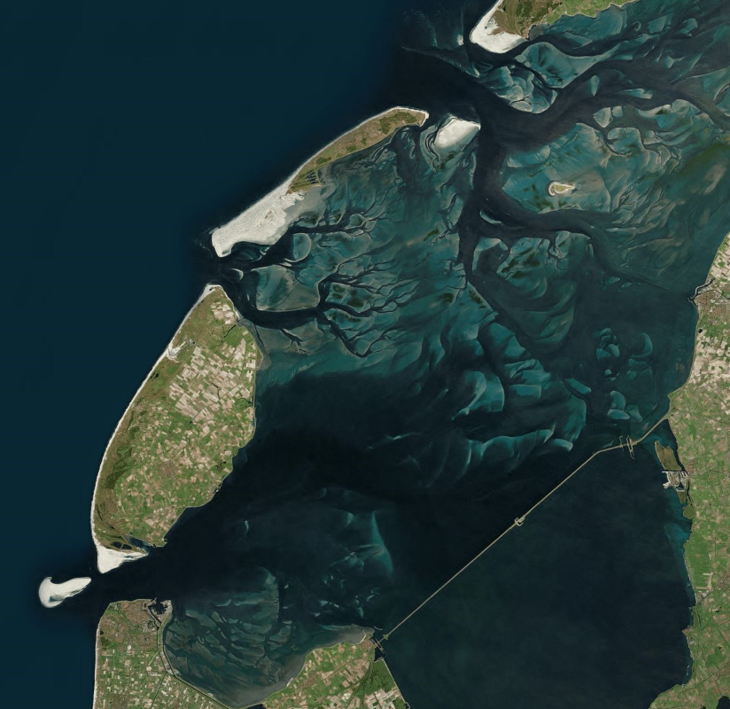
II
I

Slide 3























$$ζ$$
$$∂V_{1}$$
$$∂V_{2}$$
$$z$$
$$−1+h$$
$$x$$
$$ζ$$
$$ζ+1−h$$
$$z$$
$$1$$
$$C_{t}=∇⋅\left(D∇C\right)−∇⋅\left(uC\right)−S$$
$$h$$
$$x$$
$$φ_{out}$$
$$ζ(x,y,t)$$
$$ζ$$
$$φ_{in}$$
$$ρ_{w}$$
$$φ_{out}$$
$$φ_{in}$$
$$h(x,y,t)$$
$$z$$
$$h$$
$$z$$
$$x$$
$$y$$
$$x$$

Slide 4


















$$y=B$$
$$diff$$
$$ζ$$
$$y$$
$$v$$
$$C$$
$$A$$
$$conv$$
$$u$$
$$S$$
$$y=0$$
$$z$$
$$h$$
$$x=0$$
$$x$$
$$x=L$$
$$x$$
$$ζ$$
$$ζ+H^{I}−h$$
$$H^{II}$$
$$H^{I}$$
$$h$$
$$C_{t}=∇⋅\left(D∇C\right)−∇⋅\left(uC\right)−S$$
$$z$$
$$x$$
$$φ_{out}$$
$$ζ(x,y,t)$$
$$ζ$$
$$φ_{in}$$
$$ρ_{w}$$
$$φ_{out}$$
$$φ_{in}$$
$$h(x,y,t)$$
$$z$$
$$h$$
$$z$$
$$x$$
$$y$$
$$x$$

